Slide 1

CHAPTER 1. 기초 사항

Slide 2

인터넷
(QUIZ) 지난 30년 동안 가장 혁신적인 발명품은?
인터넷
PC
휴대전화
E-MAIL
Chat GPT
리그 오브 레전드

Slide 3
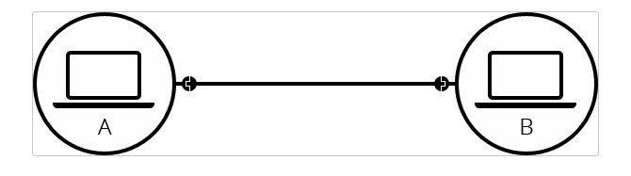
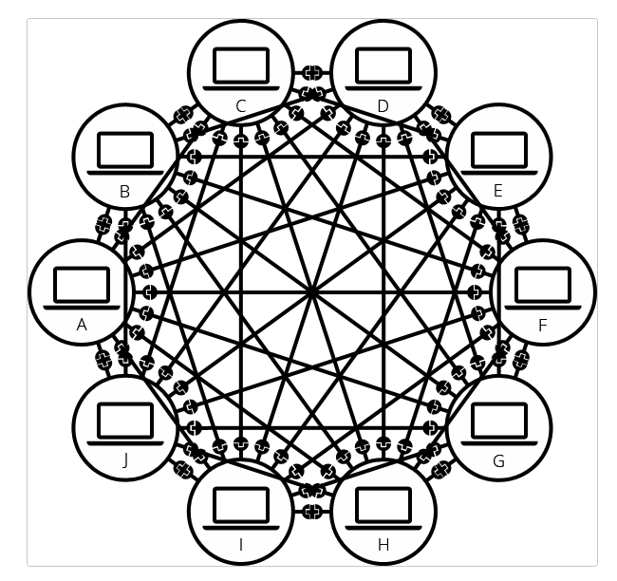
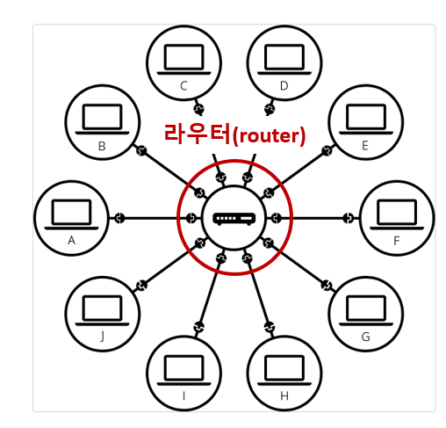
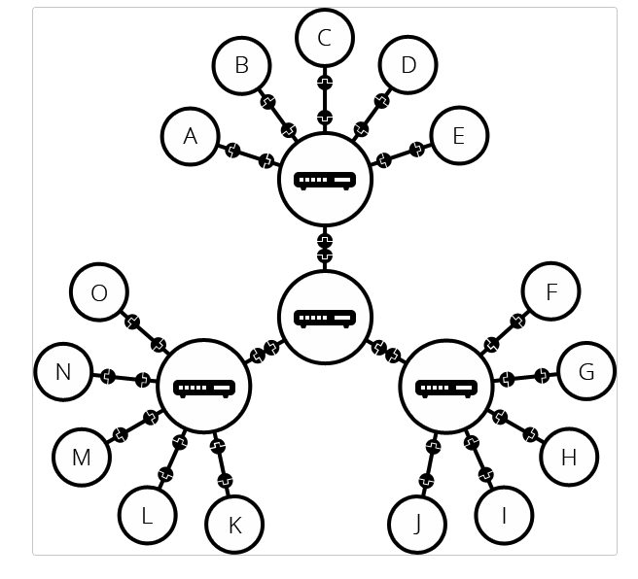
네트워크 이해하기 – 컴퓨터 연결하기
두 대의 컴퓨터 연결하기
인터넷 = 네트워크의 네트워크
여러 대의 컴퓨터 연결하기
라우터로 연결하기
인터넷

Slide 4
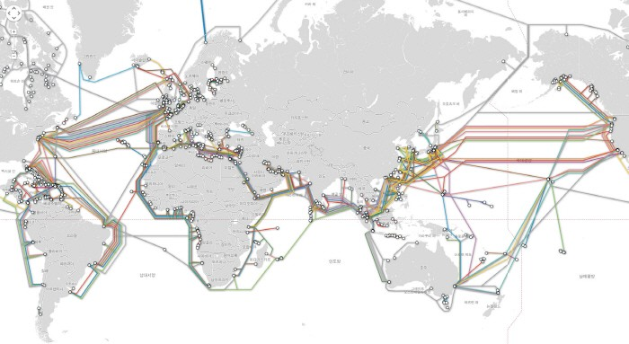
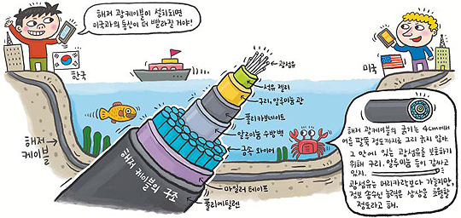
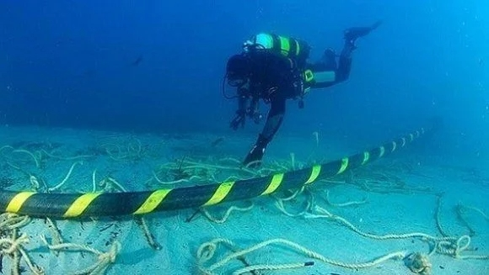
해저 광 케이블

Slide 5

WWW
인터넷 : 세계를 뒤덮는 거미줄
초기 인터넷에서는 텔넷, FTP, 전자 메일, 유즈넷 등의 문자 위주 서비스
WWW(World Wide Web)은 인터넷을 사용하기 쉽도록 하이퍼 텍스트와 그림을 통하여 모든 서비스를 이용할 수 있도록 만든 것

Slide 6
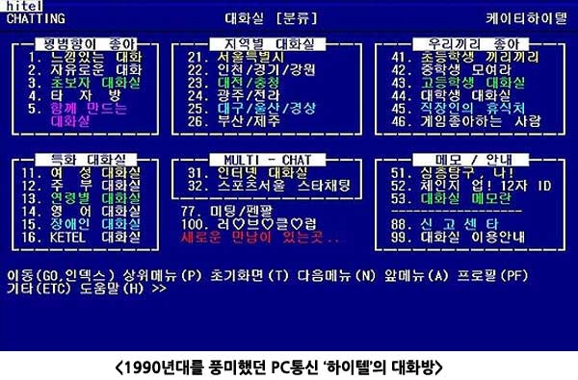
초기 문자 위주의 통신

Slide 7
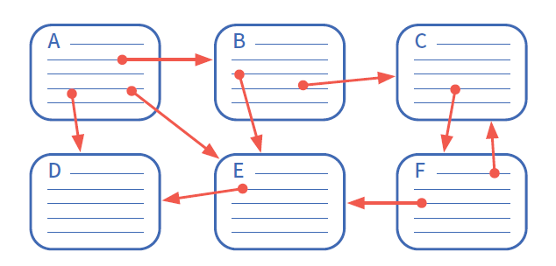
하이퍼텍스트
하이퍼텍스트는 독자가 텍스트를 읽는 도중에 하이퍼링크를 누르면, 다른 문서로 즉시 이동할 수 있는 텍스트이다.

Slide 8
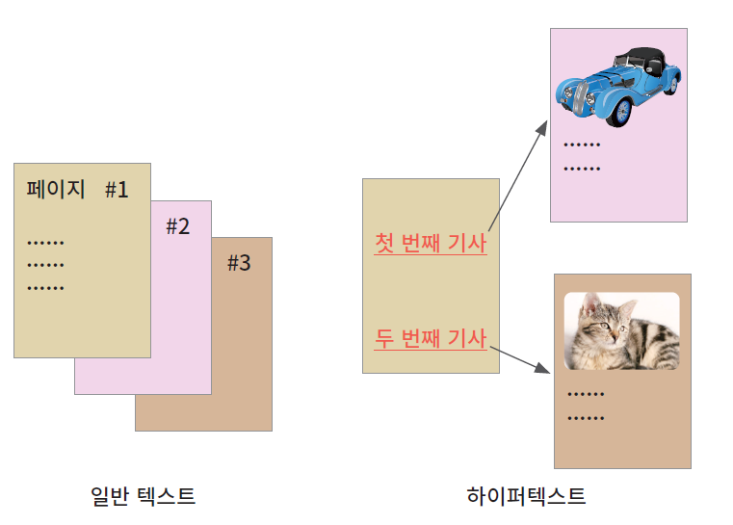
하이퍼텍스트 vs 종이책
기존의 종이책은 순차적으로 읽을 수밖에 없다. 즉 독자들이 저자의 의도에 따라 차례대로 책을 읽어야 한다.
하이퍼텍스트는 독자가 누르는 링크에 따라 문서의 차례가 바뀌게 된다.

Slide 9

인터넷 vs WWW
인터넷은 전 세계의 컴퓨터가 연결된 네트워크를 의미한다. 인터넷은 네트워크이고 WWW은 이 네트워크를 사용하는 서비스(애플리케이션) 중의 하나이다.
인터넷에는 WWW 이외에도 다양한 서비스들이 있다. 전자 우편과 파일 전송은 지금도 활발하게 사용되는 인터넷 서비스이다.
WWW
EMAIL
FTP

Slide 10
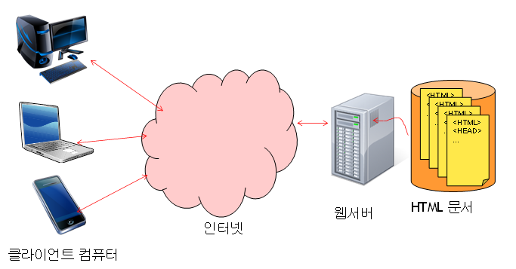
WWW의 동작원리

Slide 11
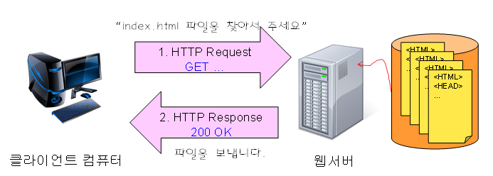
클라이언트와 서버
2가지의 기본 프로토콜
특정한 파일을 요청하는 HTTP Request
찾은 파일을 돌려주는 HTTP Response

Slide 12
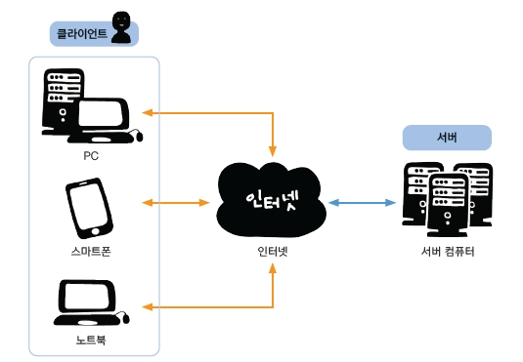
네트워크 이해하기 – 서버와 클라이언트
한국에 있는 학생이 NASA 사이트에서 정보 가져오는 과정 생각해 보기
클라이언트: 정보를 보여달라거나 작업을 처리해 달라고 요청하는 쪽
서버: 클라이언트에서 요청받은대로 정보를 보내주거나 작업을 처리하는 쪽
프런트엔드 개발: 웹 브라우저 화면에 보이는 것을 개발.
HTML과 CSS, 자바스크립트 사용
백엔드 개발: 보이지 않는 영역(서버) 개발. 자바, PHP, 파이썬, 자바스크립트 등 사용

Slide 13
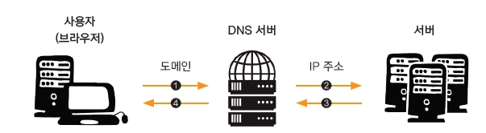
웹의 기본 동작 이해하기
IP 주소와 도메인, DNS 서버
IP 주소 : 인터넷에 연결된 수많은 컴퓨터를 구별하기 위한 주소
IP 주소는 네 자리 또는 여섯 자리 숫자로 구성되어 있어 모든 사이트의 IP 주소를 기억하는 것은 거의 불가능
숫자 대신 google.com처럼 영문으로 된 주소를 사용하면 서버에서 자동으로 IP 주소로 변환해서 사용
사용자가 기억하기 쉬운 사이트 주소 🡪 도메인 이름
도메인 이름을 IP 주소로 변환하는 컴퓨터 🡪 DNS 서버

Slide 14
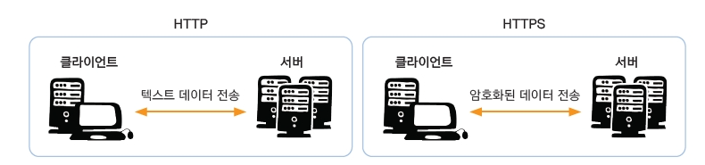
웹의 기본 동작 이해하기
HTTP 프로토콜, HTTPS 프로토콜
HTTP 프로토콜
클라이언트와 서버 사이에 똑같이 인식하는 규칙
HTTPS 프로토콜
HTTP 프로토콜에 암호화를 추가해 보안을 강화한 것

Slide 15
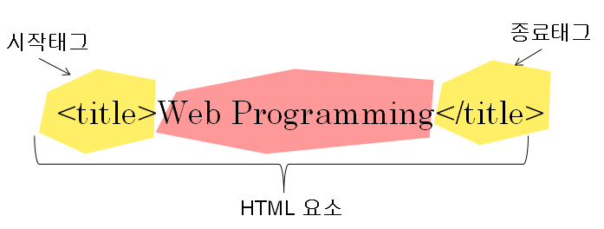
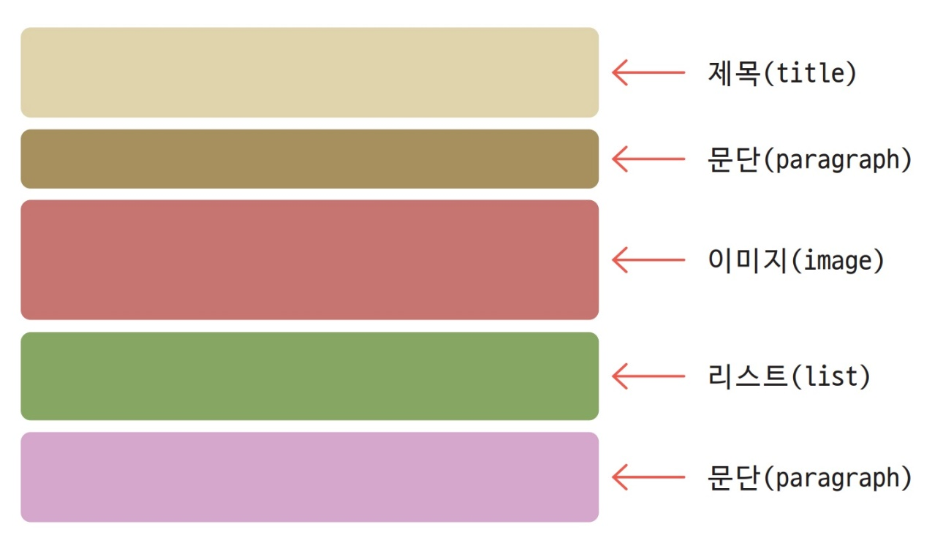
HTML
HTML(Hyper Text Markup Language)은 웹 페이지를 기술하기 위한 마크업(markup) 언어
마크업 언어는 텍스트에 태그를 붙여서 텍스트가 문서의 어디에 해당하는지를 기술한 것

Slide 16
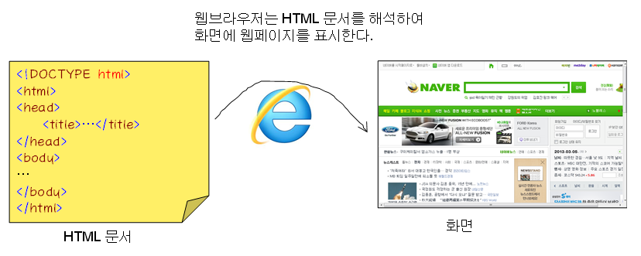
웹브라우저
HTML 문서를 읽어서 눈에 보이는 웹 페이지를 만든다.

Slide 17
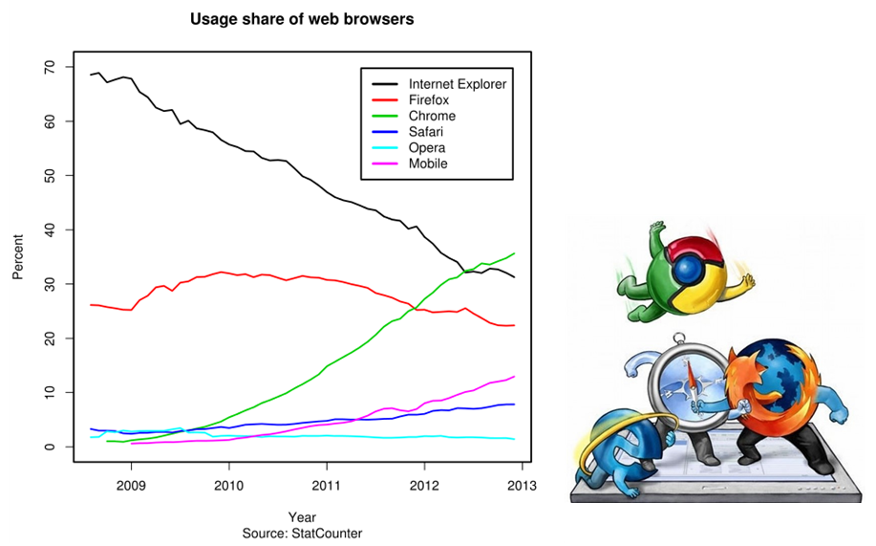
웹브라우저

Slide 18
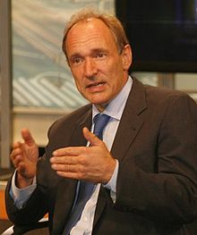
HTML의 역사
팀 버너스리(Tim Berners-Lee)에 의하여 개발
1989년 팀 버너스리는 CERN의 연구자들이 문서를 공유할 수 있는 월드 와이드 웹의 하이퍼텍스트 시스템을 고안하여 개발했다.
1990년 최초의 하이퍼텍스트 브라우저와 편집기를 개발
인터넷의 아버지
URL, HTTP, HTML 최초 설계
차세대 웹 기술인 시맨틱 웹 기술의 표준화 작업중

Slide 19
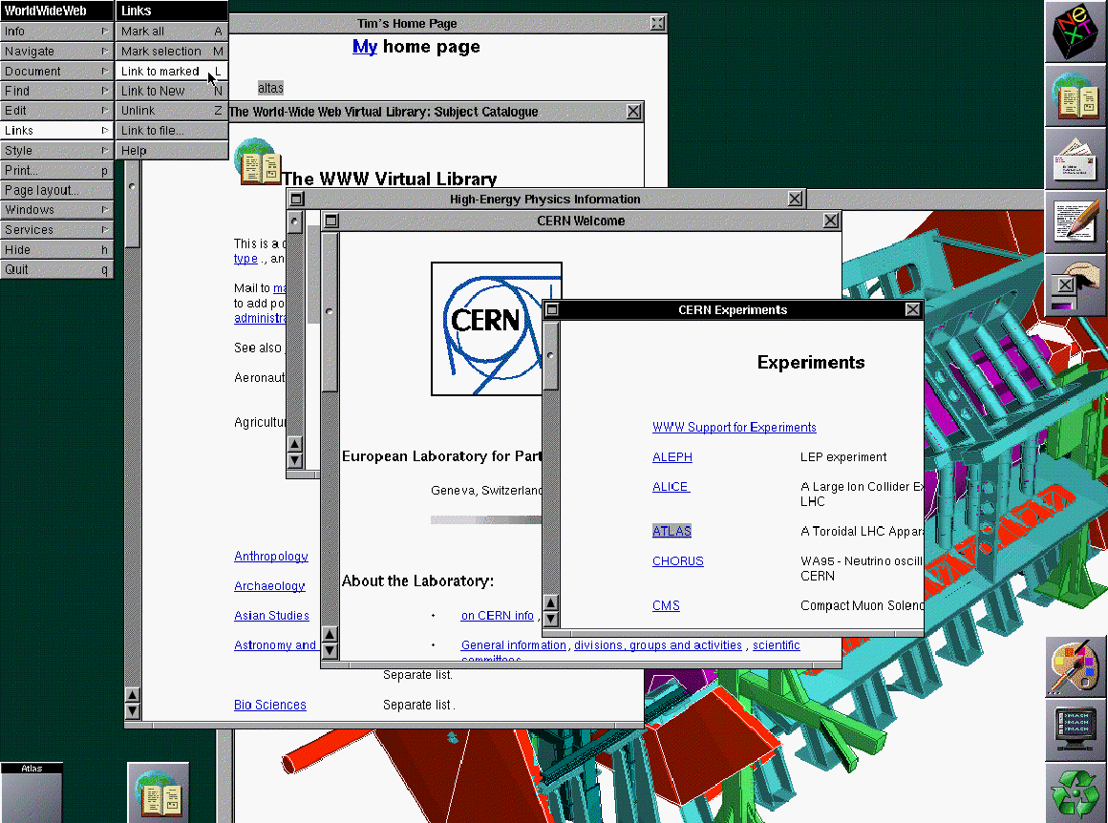
WWW의 역사
NeXTSTEP 운영체제에서 실행되는 “World Wide Web”이라 불리는 최초의 웹 브라우저를 설계하고 구축했다. 최초의 웹 서버인 CERN HTTPd(HyperText Transfer Protocol daemon)도 설계하였다

Slide 20
WWW의 역사
1990년 10월까지 팀 버너스리는 오늘날까지 웹의 기초로 남아 있는 3가지 기본 기술을 구현했다.
HTML(HyperText Markup Language): 하이퍼텍스트 마크업 언어. 웹용 마크업(포맷팅) 언어이다.
HTTP(Hypertext Transfer Protocol): 하이퍼텍스트 전송 프로토콜. 웹 서버에서 문서를 가져올 수 있는 프로토콜이다.
URL(Uniform Resource Locator): 인터넷 자원 식별자. 웹의 리소스를 식별하는 데 사용되는 일종의 “주소”이다.

Slide 21
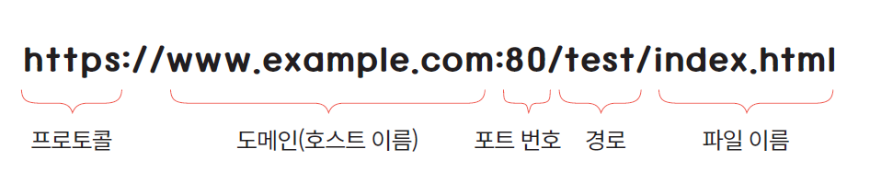


URL
URL(Uniform Resource Locator)은 인터넷에 있는 자원(resource)의 위치를 나타내기 위한 규약이다.

Slide 22
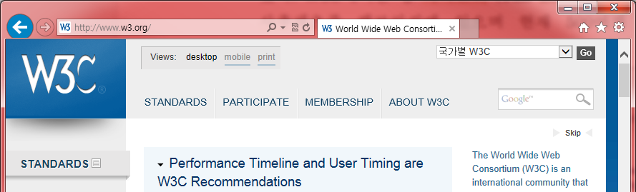
W3C
W3C란 World Wide Web Consortium의 약자
중립적인 기구로서 참여기관들이 협력하여 웹 표준을 개발하는 국제 컨소시엄
팀 버너스 리를 중심으로 1994년에 설립
웹의 프로토콜과 가이드라인을 개발
홈페이지는 http://www.w3.org

Slide 23
HTML 버전
Version | Year
HTML | 1991
HTML+ | 1993
HTML 2.0 | 1995
HTML 3.2 | 1997
HTML 4.01 | 1999
XHTML 1.0 | 2000
HTML5 | 2012
XHTML5 | 2013

Slide 24

HTML5
HTML5는 HTML의 새로운 표준
완전한 CSS3 지원
비디오와 오디오 지원
2D/3D 그래픽 지원
로컬 저장소 지원
로컬 SQL 데이터베이스 지원
웹 애플리케이션 지원

Slide 25
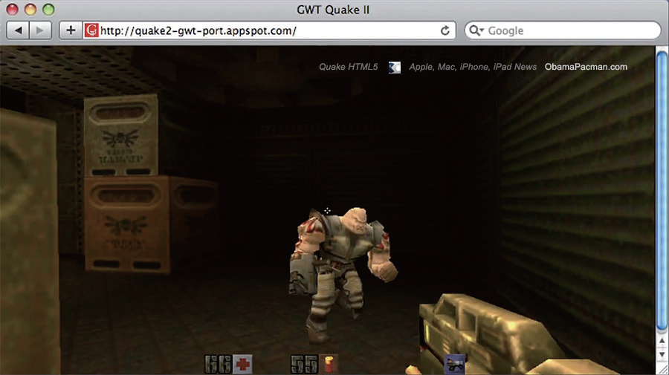
멀티미디어 지원
웹 브라우저에서 비디오나 오디오를 재생
예전 방법: 어도비의 플래시
HTML5: <audio>, <video> 태그를 이용해서 지원
그래픽을 위한 캔버스 요소 지원
벡터 그래픽스를 지원하는 SVG(Scalable Vector Graphics)
WebGL 3D를 이용하여 3차원 그래픽 지원

Slide 26
HTML5의 신기능
오프라인 웹 애플리케이션 – 네트워크가 연결되지 않은 상태에서도 실행 가능
드래그 앤 드롭(Drag-and-drop) - 요소들을 마우스로 끌어서 넣을 수 있음
웹 스토리지(Web Storage) - 쿠키를 대체할 수 있는 웹 저장소 기능 제공
위치 정보(Geolocation) 제공 - 지도 기능
웹 SQL 데이터베이스(Web SQL Database)
파일 API 지원 – 파일 업로드와 파일 관리 기능 제공
웹소켓(WebSocket) API 제공 – 서버와 브라우저 간의 양방향 통신 기능 제공

Slide 27
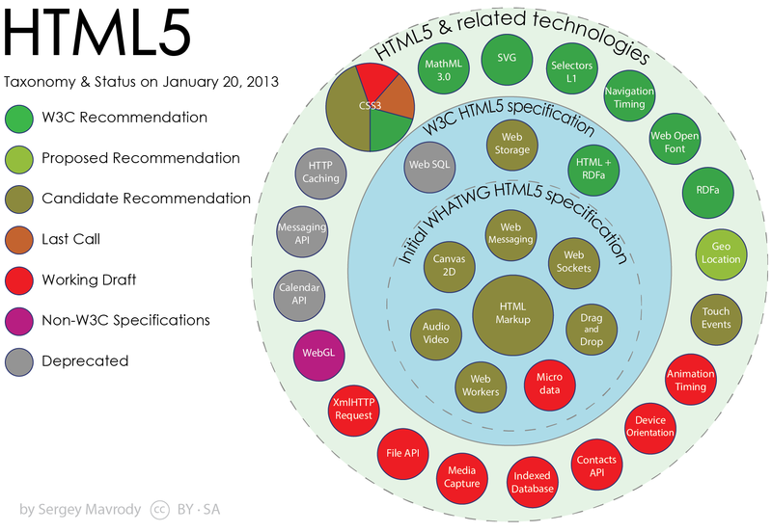
HTML5 현황

Slide 28
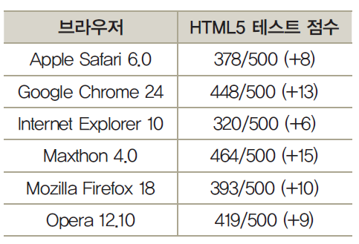
HTML5 지원 여부

Slide 29
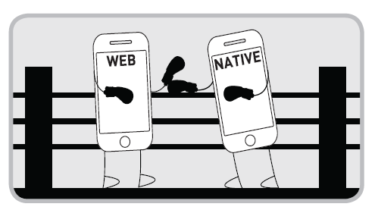
웹 앱과 네이티브 앱
 | Native App. | Web App.
실행속도 | 빠름 | 일반적으로 느림
플랫폼 | 플랫폼마다 제작하여야 함 | 하나의 버전으로 모든 플랫폼에서 실행 가능
배포 | 앱 마켓을 통한 배포 | 배포할 필요가 없음
버전 업데이트 | 상당한 시간이 걸림 | 즉시 반영된다.
오프라인시 | 사용가능 | 약간의 기능 사용 가능

Slide 30
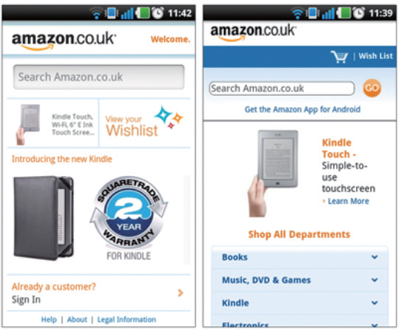
웹 앱과 네이티브 앱

Slide 31
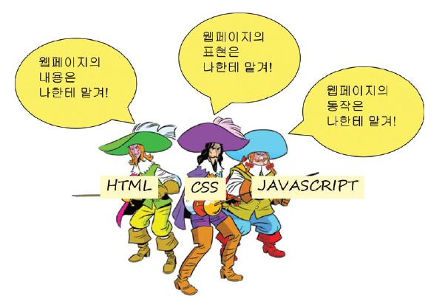
HTML5+CSS3+Javascript
웹 페이지의 내용은 HTML5로 작성
웹 페이지의 스타일은 CSS3로 지정
웹 페이지의 상호작용은 자바스크립트로 작성

Slide 32
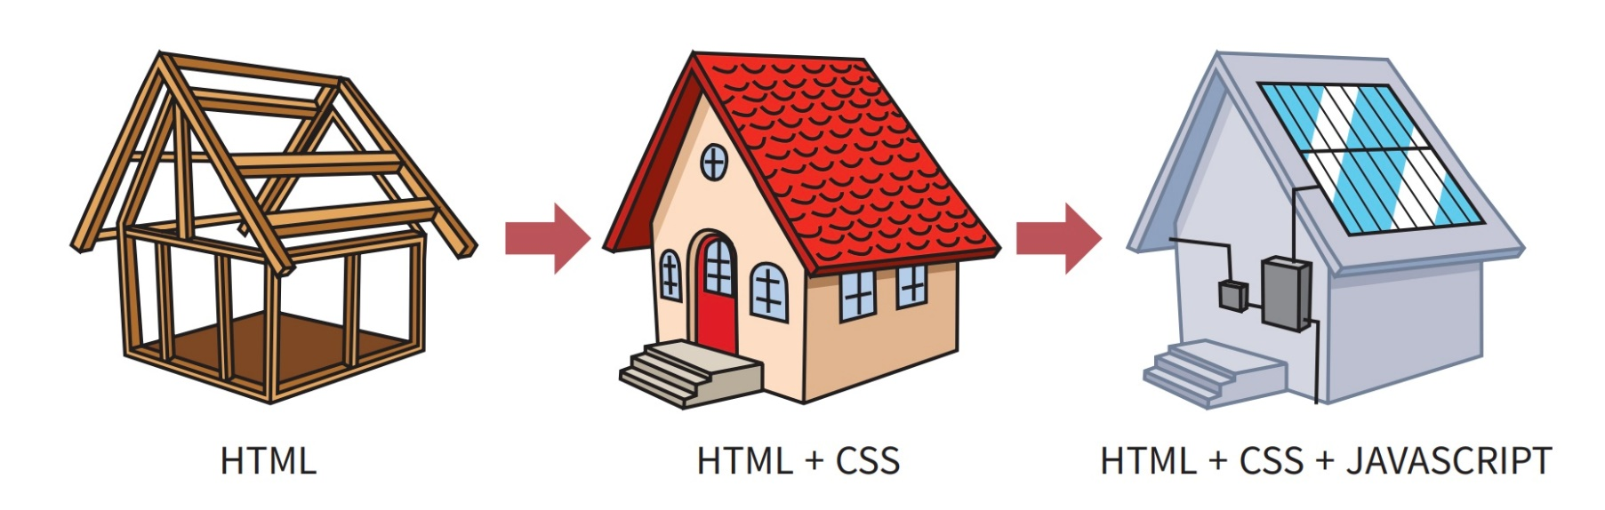
HTML, CSS, JAVASCRIPT
HTML은 집의 뼈대를 만드는 것이라 할 수 있다.
CSS는 집을 멋지게 보이기 위하여 지붕이나 벽에 페인트를 칠하고 장식을 설치하는 것에 해당한다.
자바스크립트는 집에 전기공사를 하여 스위치를 누르면 전구가 켜지도록 하는 것이라 할 수 있다.

Slide 33
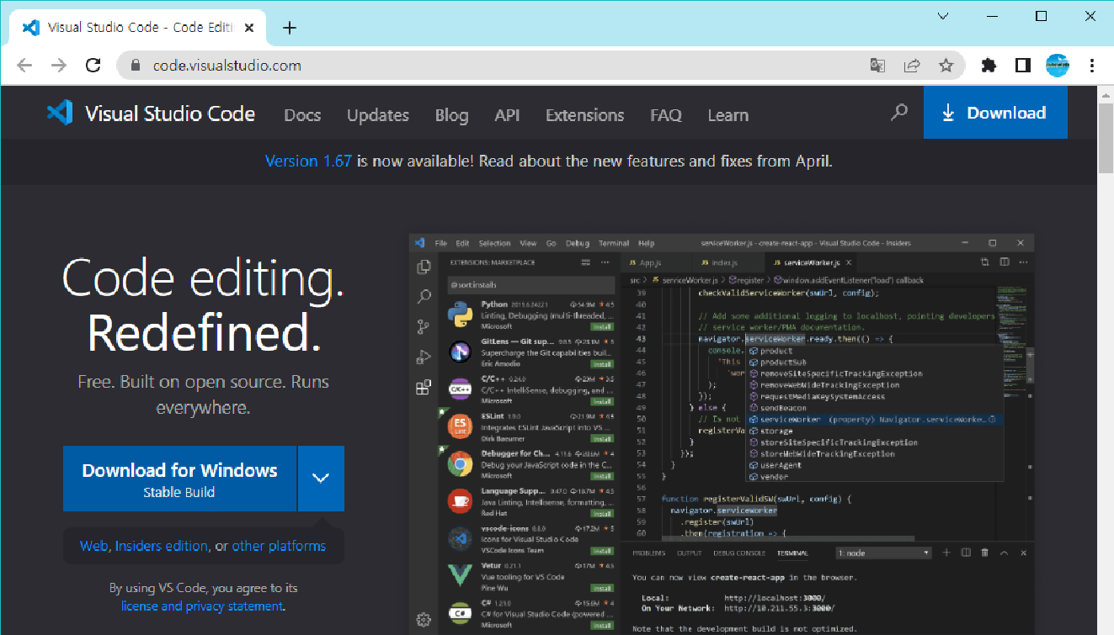
HTML 편집기
메모장
Visual Studio Code ( VS code)

Slide 34
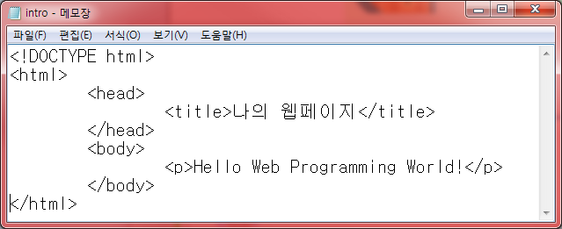
메모장을 이용한 HTML 작성
메모장을 실행하여서 다음과 같이 입력한다.

Slide 35
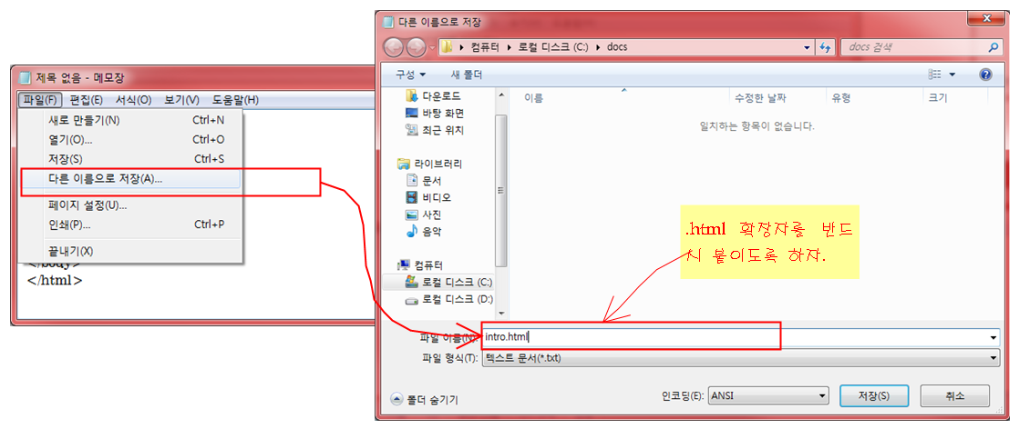
메모장을 이용한 HTML 작성
입력된 HTML 코드를 [파일]->[다른 이름으로 저장] 메뉴를 사용하여서 파일에 저장한다.

Slide 36
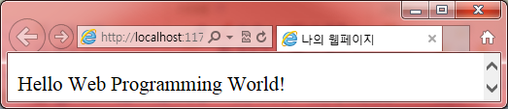
HTML 파일 실행
저장된 HTML 파일을 더블클릭하여 실행한다.

Slide 37
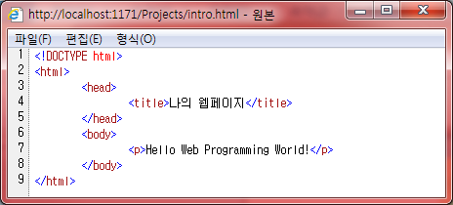
HTML 소스 보기
마우스 오른쪽 버튼을 누르고 [소스보기] 메뉴를 선택하면 현재 페이지의 HTML 소스를 볼 수 있다.

Slide 38
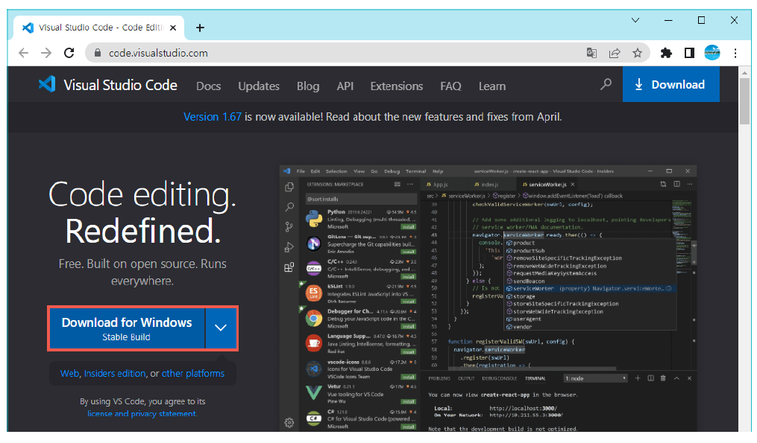
VS code
VS code(Visual Studio Code, 비주얼 스튜디오 코드)는 마이크로소프트사가 윈도우, macOS, 리눅스용으로 개발한 소스 코드 편집기이다.
code.visualstudio.com에 접속하여 윈도우 버전을 다운로드한다

Slide 39
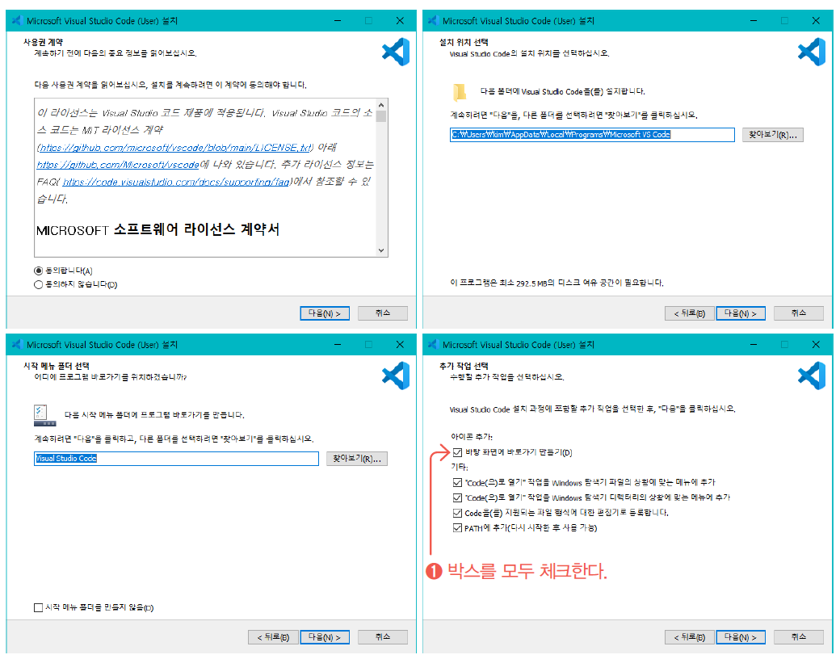
VS code 설치

Slide 40
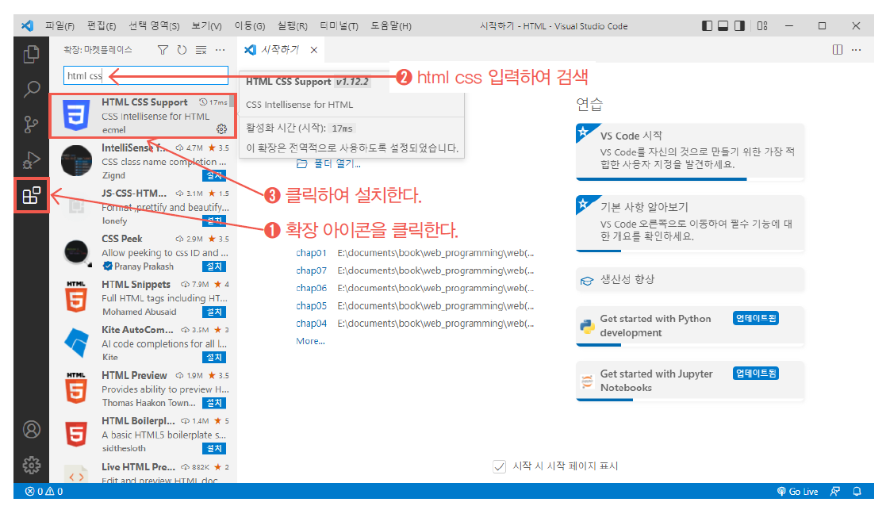
확장 프로그램 설치
“HTML CSS Support”

Slide 41
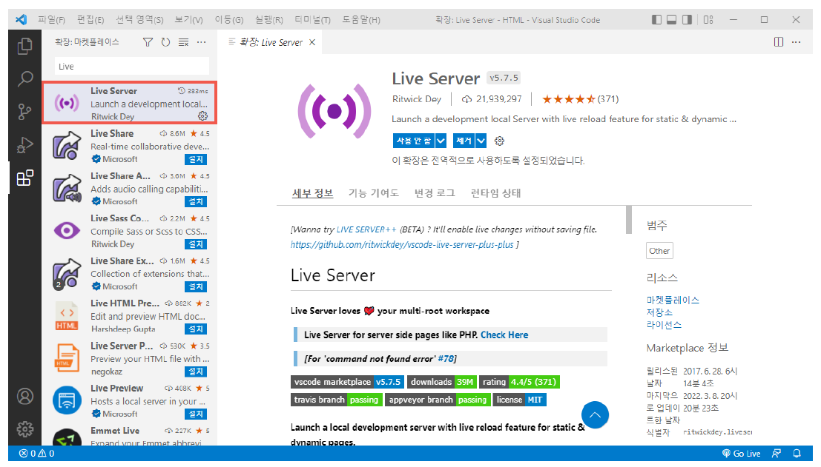
확장 프로그램 설치
“Live Server”

Slide 42
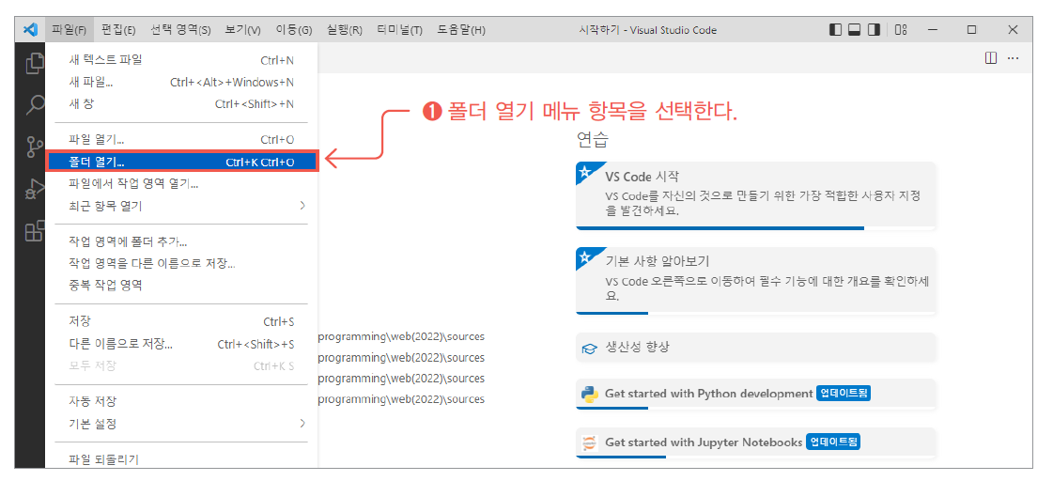
VS code로 HTML 문서 작성하기

Slide 43
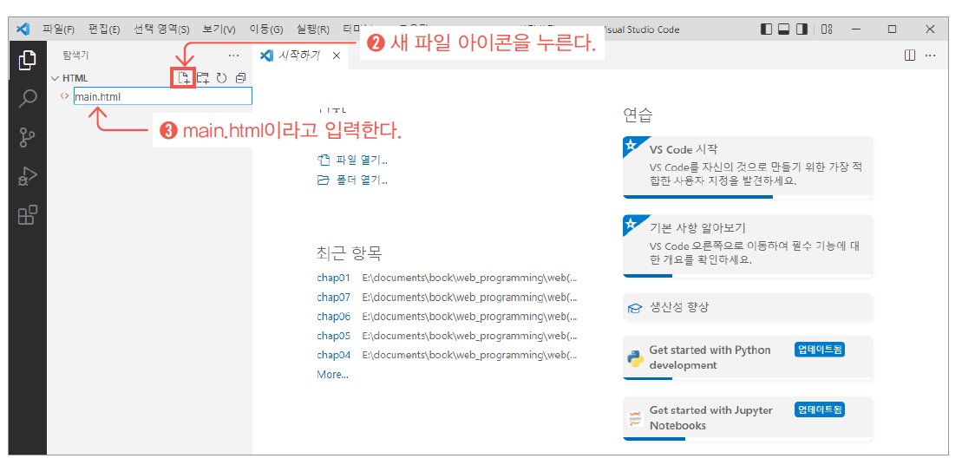
VS code로 HTML 문서 작성하기

Slide 44
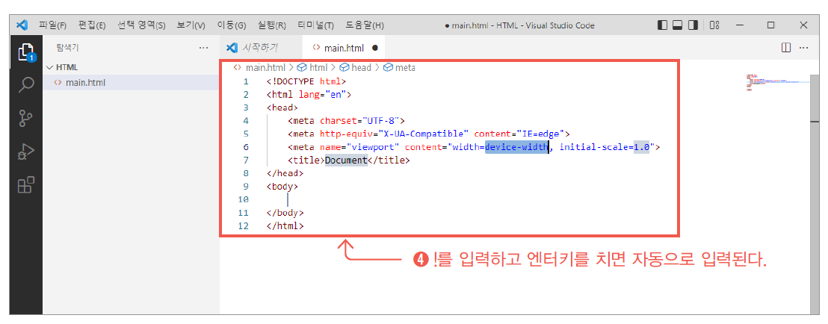
VS code로 HTML 문서 작성하기
html:5를 입력하고 엔터키를 누르면

Slide 45
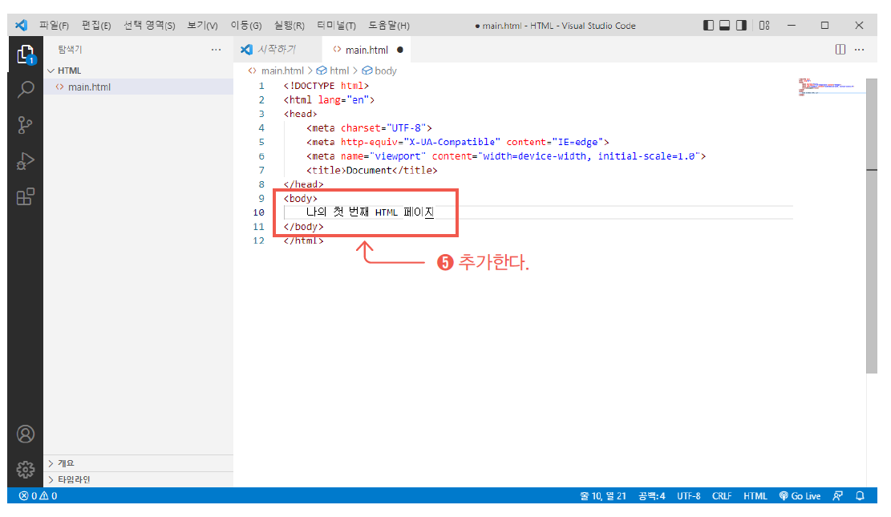
VS code로 HTML 문서 작성하기

Slide 46
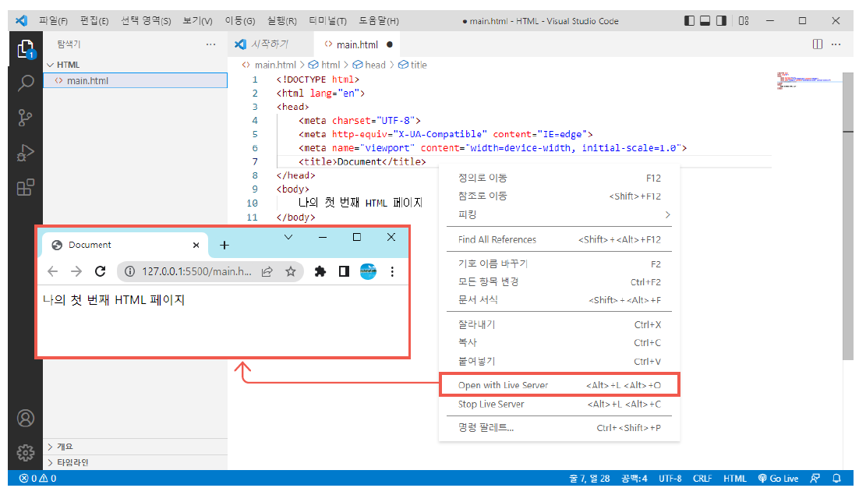
VS code로 HTML 문서 작성하기

Slide 47
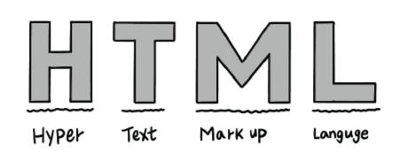
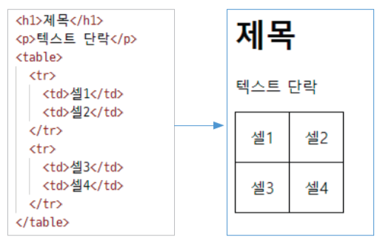
HTML이란
웹에서 자유롭게 오갈 수 있는 링크
텍스트뿐만 아니라 이미지, 영상 등을 표시함
마크업에 사용하는 꼬리표를 ‘태그(tag)’라고 함
HTML은 웹에서 자유롭게 오갈 수 있는 웹 문서를 만드는 언어

Slide 48
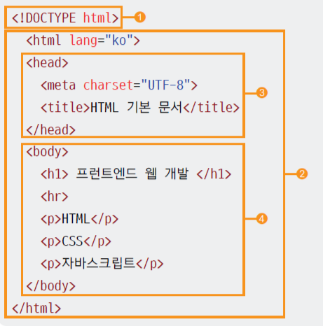
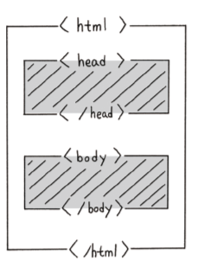
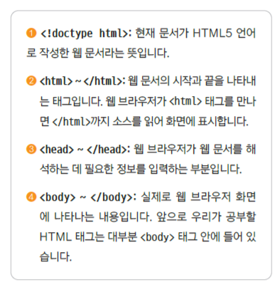
HTML 문서의 기본 구조

Slide 49
HTML 문서의 기본 구조
<!DOCTYPE html>
<html>
<head>
<title>나의 웹페이지</title>
</head>
<body>
<p>Hello Web Programming World!</p>
</body>
</html>

Slide 50
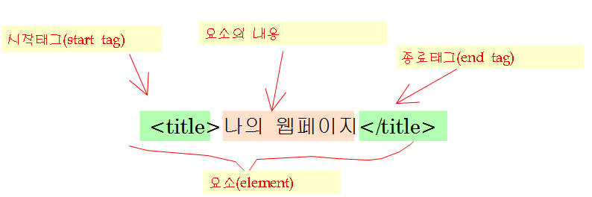
요소(element)
시작태그와 종료태그로 이루어진 문서의 구성 요소
요소 = (시작 태그 + 콘텐츠 + 종료 태그)

Slide 51

속성
속성은 요소에 대한 추가적인 정보를 제공
속성은 항상 시작태그에 이름=“값” 형태로 기술된다.

Slide 52
HTML 주석
주석(comment)은 HTML 코드를 설명하는 글
코드를 설명하는 글
<!--여기에 주석을 표시합니다. -->
<!DOCTYPE html>
<html>
...

Slide 53

<!DOCTYPE> 선언
웹페이지에 사용된 HTML의 종류와 버전을 지정

Slide 54

HTML 맛보기
<html>
<head>
<title>Web Programming</title>
</head>
<body>
<h1>Welcome to the Web Programming!</h1>
<img src="coffee.gif">
<p>
언제든지 오셔서 질문이 있으시면 올려주세요!
<em>여러분을 환영합니다</em>.
</p>
<h2>내용</h2>
<p>
HTML5, CSS, Javascript, jQuery, SQL, JSP, ...
</p>
</body>
</html>

Slide 55

Lab: 크롬 개발자 도구
구글의 웹 페이지에서 마우스 오른쪽 버튼을 누르고 [검사]를 선택하면 다음과 같은 화면을 볼 수 있다.

Slide 56

Lab: 크롬 개발자 도구
검사 모드에서 마우스를 “Google Search” 버튼에 가져가서 눌러보자

Slide 57

Lab: 크롬 개발자 도구
오른쪽에 음영이 있는 부분이 이 버튼에 해당되는 HTML 소스이다. 여기서 value="Google Search"를 더블 클릭하면 이 텍스트를 변경할 수 있다. “탐색”으로 변경해보자

Slide 58



VS Code의 글꼴, 글자 크기, 탭 크기 변경하기
코딩 글꼴 설치
한글까지 지원하는 D2 Coding 글꼴 추천
https://github.com/naver/d2codingfont 에서 다운로드한 후 글꼴 설치
VS Code 설정 창에서
[텍스트 편집기 -> 글꼴] 선택한 후
Font Family 항목에 ‘D2Codeing’ 입력
글자 크기 변경하기
VS Code 설정 창에서
[텍스트 편집기 -> 글꼴] 선택한 후
Font Size 항목에 글자 크기 입력
탭 크기 조절하기
VS Code 설정 창에서
‘탭’으로 검색한 후
Editor: Tab Size 항목에 원하는 크기 입력

Slide 59
웹 접근성
나이에 상관없이, 장애에 상관없이 모든 사용자가 웹에 접근할 수 있어야 한다
웹 접근성 준수를 위해 고려할 사항
시각 장애 고려: 색각 이상이나 시각 장애인, 혹은 노인, 저시력자들이 사이트를 이용하는데 불편함이 없어야 한다.
이동 장애 고려: 손을 쓰기 어려운 사용자들이 키보드만으로도 사이트를 사용할 수 있어야 한다.
청각 장애 고려: 영상이나 음성 정보에 자막이나 원고, 수화 등의 대체 수단을 제공해야 한다.
인지 장애 고려: 집중력이나 기억력에 문제가 있거나 발달 장애, 학습 장애가 있는 사용자도 이해할 수 있어야 한다.
참고 사이트
무인정보단말기UI 플랫폼 (해당 사이트의 ‘정보접근성‘ 메뉴)
널리(네이버 내 접근성 팀)
AOA11Y (웹 접근성과 관련한 다양한 사례)

Slide 60
웹서비스 관련 직군
웹 기획자
웹 디자이너
HTML 코더
웹 퍼블리셔
앱 개발자
프론트엔드 개발자(Front-End)
백엔드 개발자(Back-End)
풀스택 개발자(Full stack)

Slide 61


웹 퍼블리셔 등장(1)
이미지참조. http://emptydream.tistory.com

Slide 62


웹 퍼블리셔 등장(2)
이미지참조. http://emptydream.tistory.com

Slide 63

웹서비스 개발 단계(1)
이미지참조. http://emptydream.tistory.com

Slide 64


웹서비스 개발 단계(2)
이미지참조. http://emptydream.tistory.com

Slide 65

웹 개발, 어디서부터 시작할까
웹 개발을 위해 공부해야 할 기술

Slide 66



웹 개발, 어디서부터 시작할까
프런트엔드 개발을 위한 기술
백엔드 개발을 위한 기술

